Slide 1
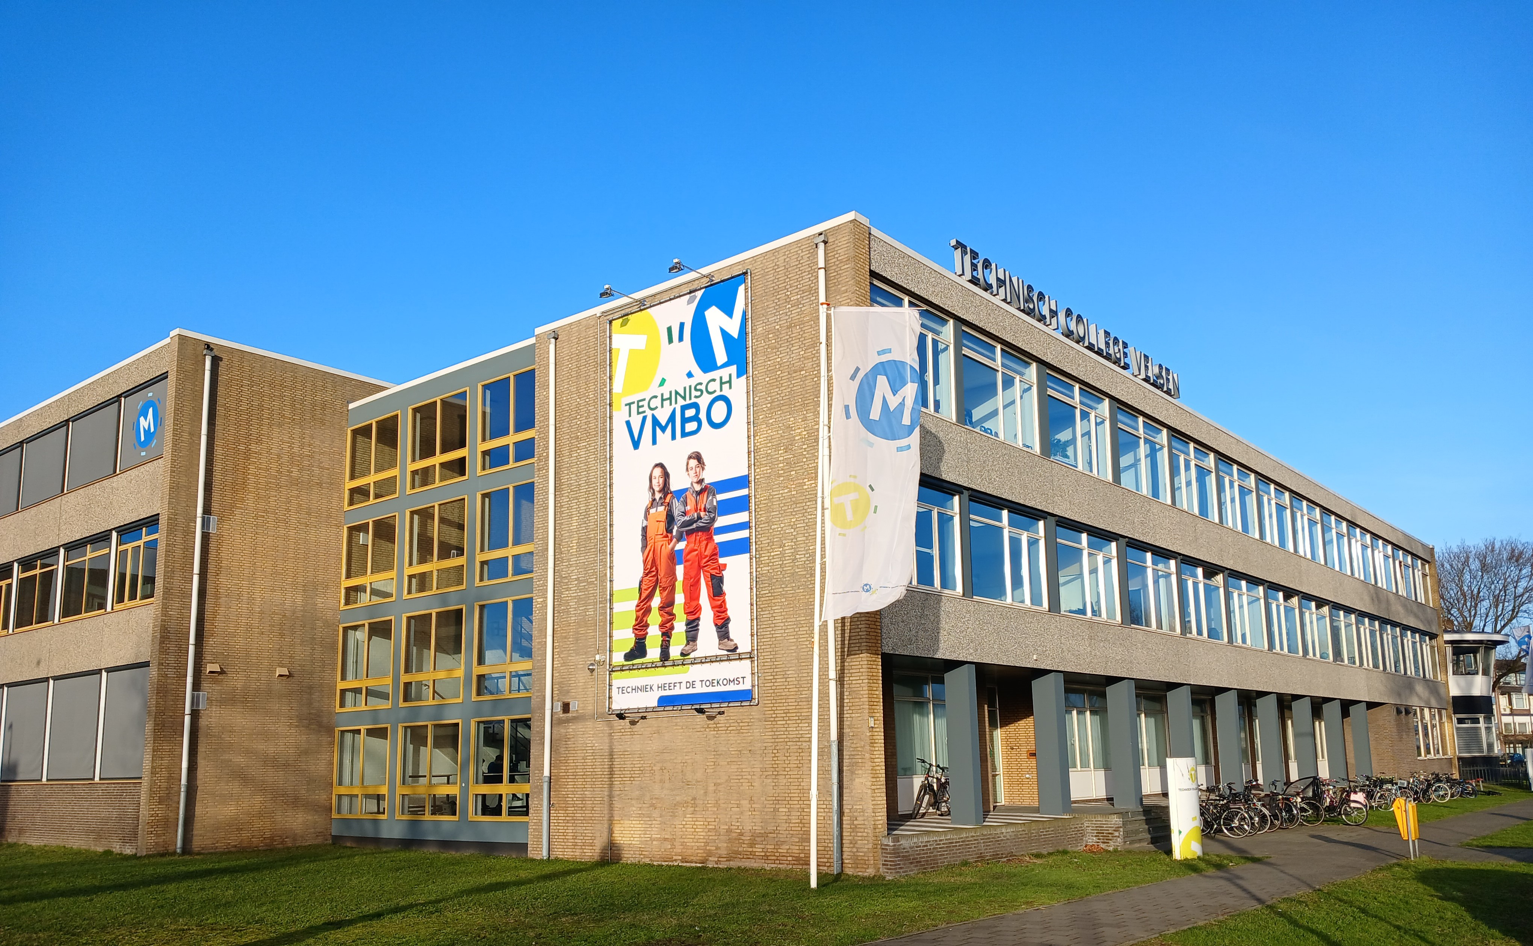

Profielkeuze jaar 2
2025-2026

Slide 2

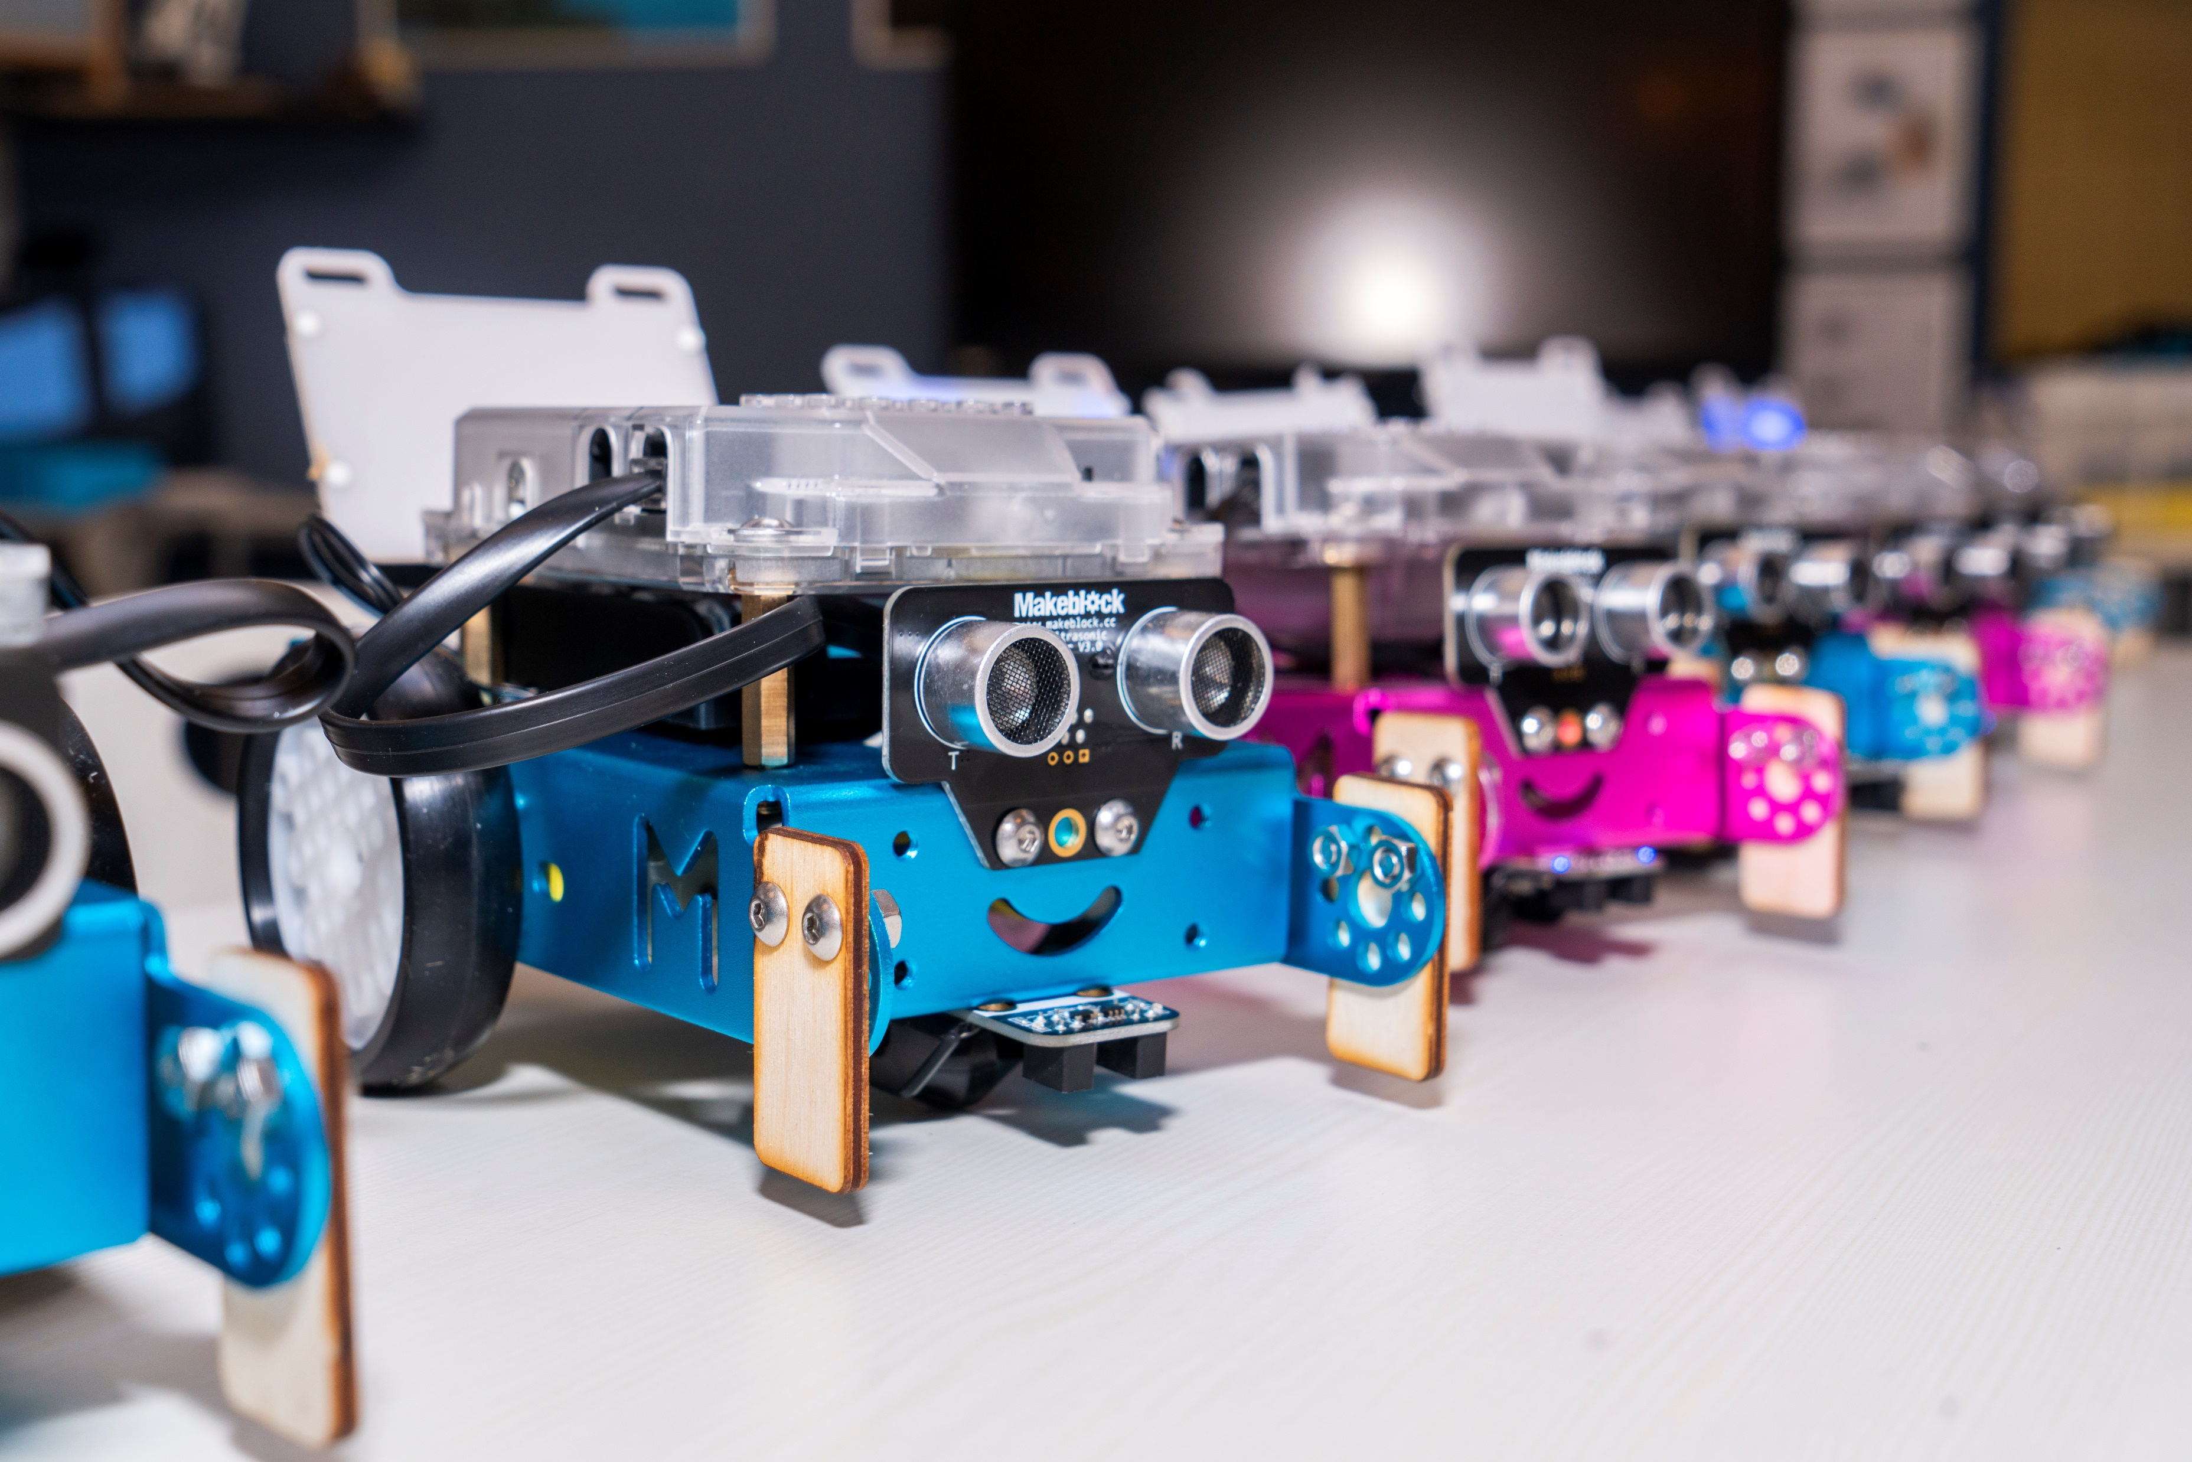
Programma
Algemene informatie
  Determinatie
  Bovenbouw
  Profielkeuze
Ronde 1
Ronde 2
Notes:
Stel jezelf voor, wie ben je en waar kom je vandaan, hoe lang werkzaam op TCV/MCIJ etc.

Slide 3
Determinatie
Heterogene klassen
  Cijfers + determinatienorm
  Advies basisschool
  Vakdocenten
  CITO toetsen
  Werkhouding + beroepshouding
  Profielkeuze
  Wens leerling
‘Wat is het beste voor de leerling?’
  1 april zijn ouders geïnformeerd
  22 juni overgangsvergadering
Notes:
Stel jezelf voor, wie ben je en waar kom je vandaan, hoe lang werkzaam op TCV/MCIJ etc.

Slide 4
Bovenbouw
Wat verandert er?
  Nieuwe indeling klassen (per niveau)
  Nieuwe mentoren
  Meer uren les in de profielvakken
    Basis/Kader: 15 uur
    Gemengde Leerweg: 9 uur (+ 4 uur economie)
Notes:
Stel jezelf voor, wie ben je en waar kom je vandaan, hoe lang werkzaam op TCV/MCIJ etc.

Slide 5
Profielkeuze – tot nu toe
Bliksemstage (klas 1)
Praktische Profiel Oriëntatie (PPO, klas 2)
Bedrijfsbezoeken & gastlessen
LOB: On Stage
Beroepsinteressetest als optie
Notes:
Stel jezelf voor, wie ben je en waar kom je vandaan, hoe lang werkzaam op TCV/MCIJ etc.

Slide 6
Profielkeuze – hoe nu verder
Informatieavond profielen 1 april
Gesprek tussen ouder(s)/verzorger(s) & het kind
Definitieve profielkeuze vanaf 2 april
  Aparte brief met instructie
  Uiterlijk 10 april keuze gemaakt
  Leerlingen volgen na de meivakantie PPO bij het profiel van hun definitieve profielkeuze
Notes:
Stel jezelf voor, wie ben je en waar kom je vandaan, hoe lang werkzaam op TCV/MCIJ etc.

Slide 7
Nu naar de profielen
Ronde 1: 19:15 – 19:45 uur
Ronde 2: 19:50 – 20:20 uur
  BWI: Bouwen, Wonen en Interieur
  PIE: Produceren, Installeren en Energie
  MaT: Maritiem en Techniek
  M&T: Mobiliteit en Transport
Eindtijd: 20:30 uur
Notes:
Stel jezelf voor, wie ben je en waar kom je vandaan, hoe lang werkzaam op TCV/MCIJ etc.

